Slide 1
Применение цифрового оборудования «Точка Роста» на уроках естественно-научного цикла
Фестиваль лучших образовательных практик
«Функциональная грамотность – образование будущего»
Секция – На пути решения стратегических задач (глобальные и естественно-научные компетенции)
Новокузнецкий муниципальный округ
Асеева Кристина Александровна, учитель биологии МБОУ «Куйбышевская ООШ»

Slide 2
Актуальность: В рамках национального проекта «Образование» стало возможным оснащение школ современным оборудованием центр «Точка роста». Оснащение общеобразовательных школ современным цифровым оборудованием является материальной базой реализации Федерального государственного образовательного стандарта. Это открывает новые возможности в урочной и внеурочной, внеклассной деятельности и является неотъемлемым условием формирования высокотехнологичной среды школы, без которой сложно представить не только профильное обучение, но и современный образовательный процесс в целом.
В сентябре 2022 года, в нашей школе прошло открытие Центра образования естественно-научной и технической направленности «Точка Роста». В рамках проекта мы получили цифровые лаборатории в комплектации «Биология» -2 шт, Химия – 2 шт, Физика – 2шт.

Slide 3
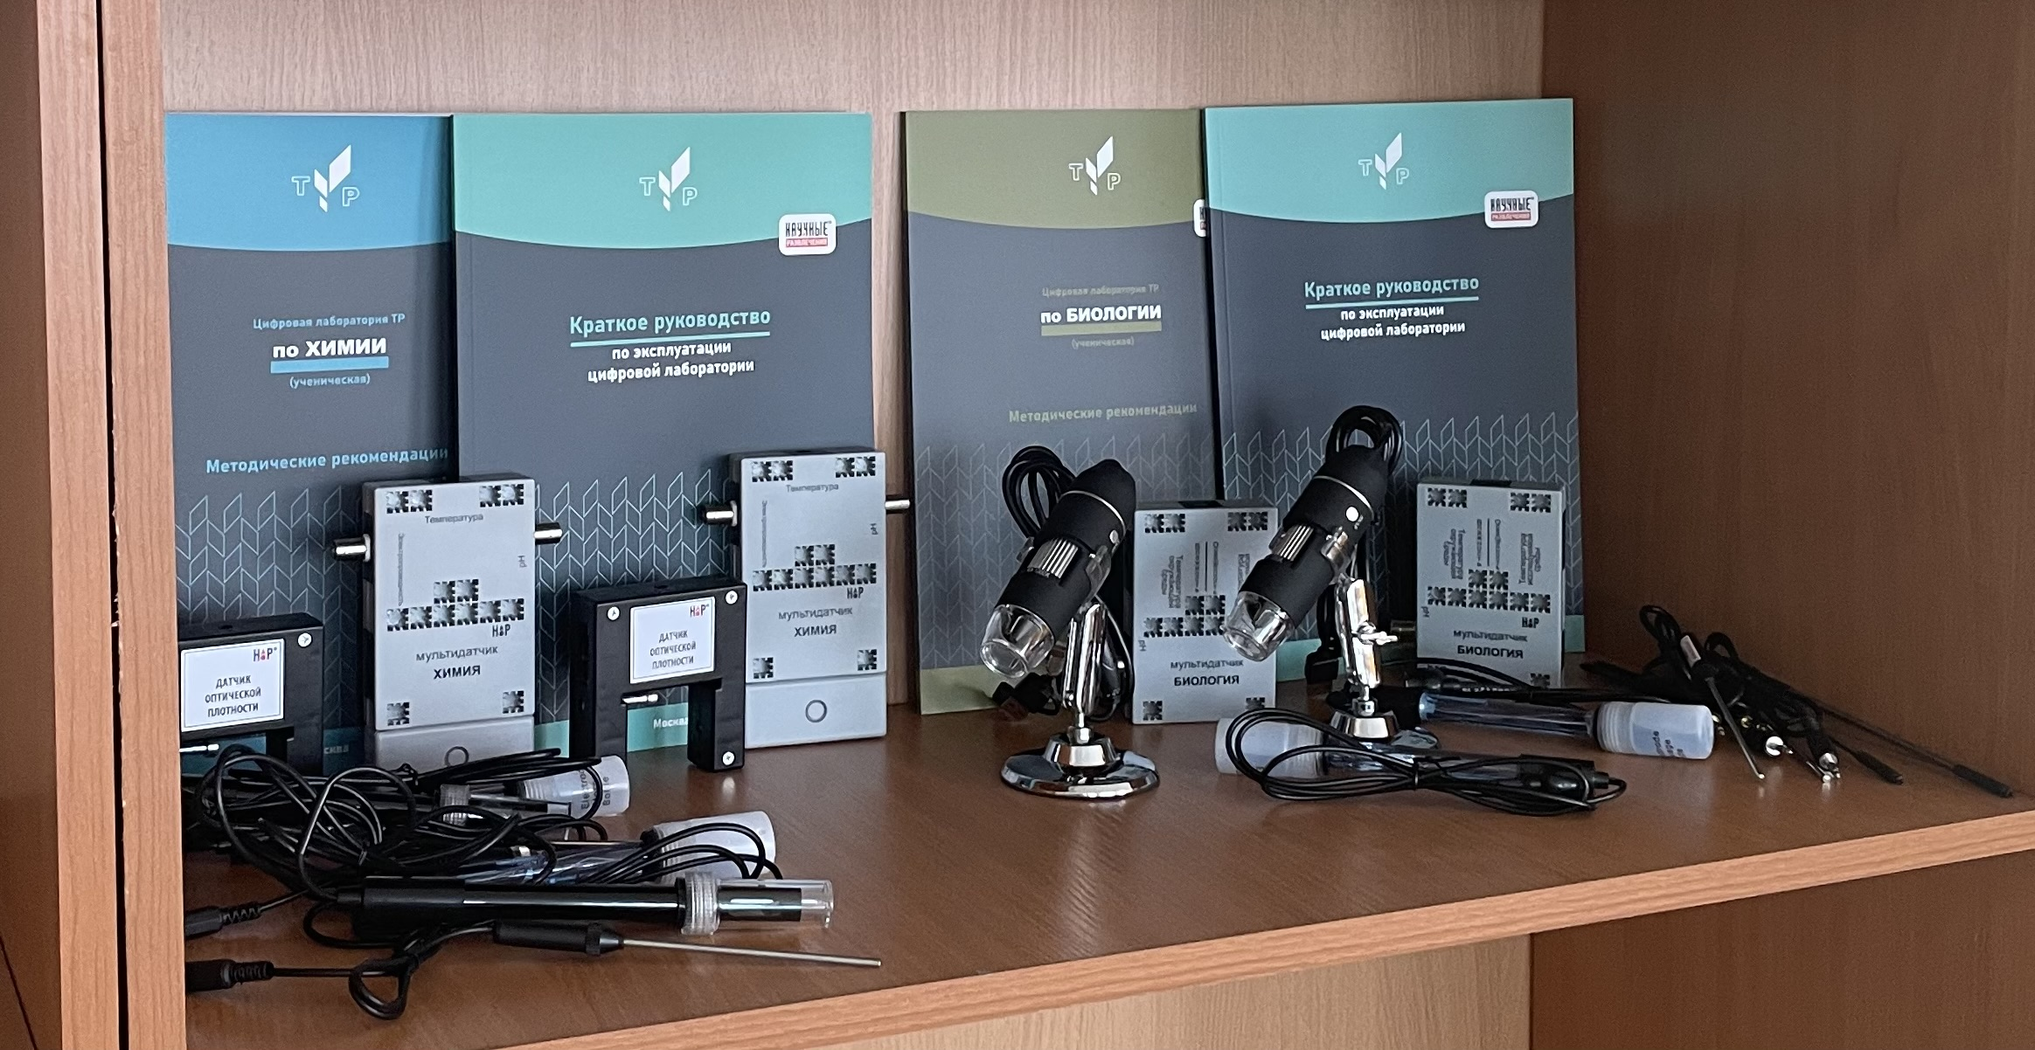
Цифровая научная лаборатория по биологии и химии включает в себя:
Мультидатчик, который определяет температуру окружающей среды, температуру исследуемой среды, освещённость, влажность.
Ph метр
Датчик электропроводности
Цифровой микроскоп

Slide 4
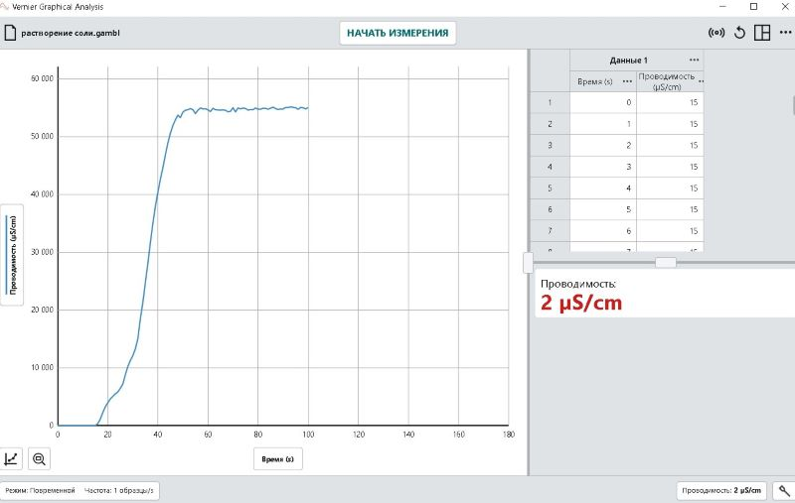
ПО «Наулаб»

Slide 5
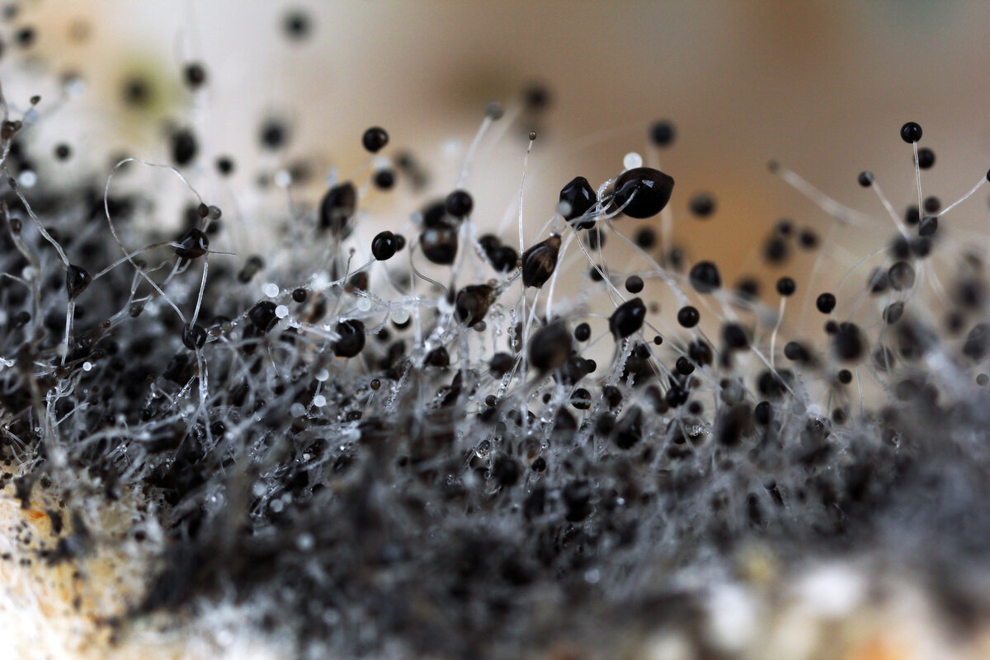
Цифровой микроскоп
Практическая работа по биологии в 7 классе «Изучение строения грибов. Мукор»
Световой микроскоп
Цифровой микроскоп

Slide 6
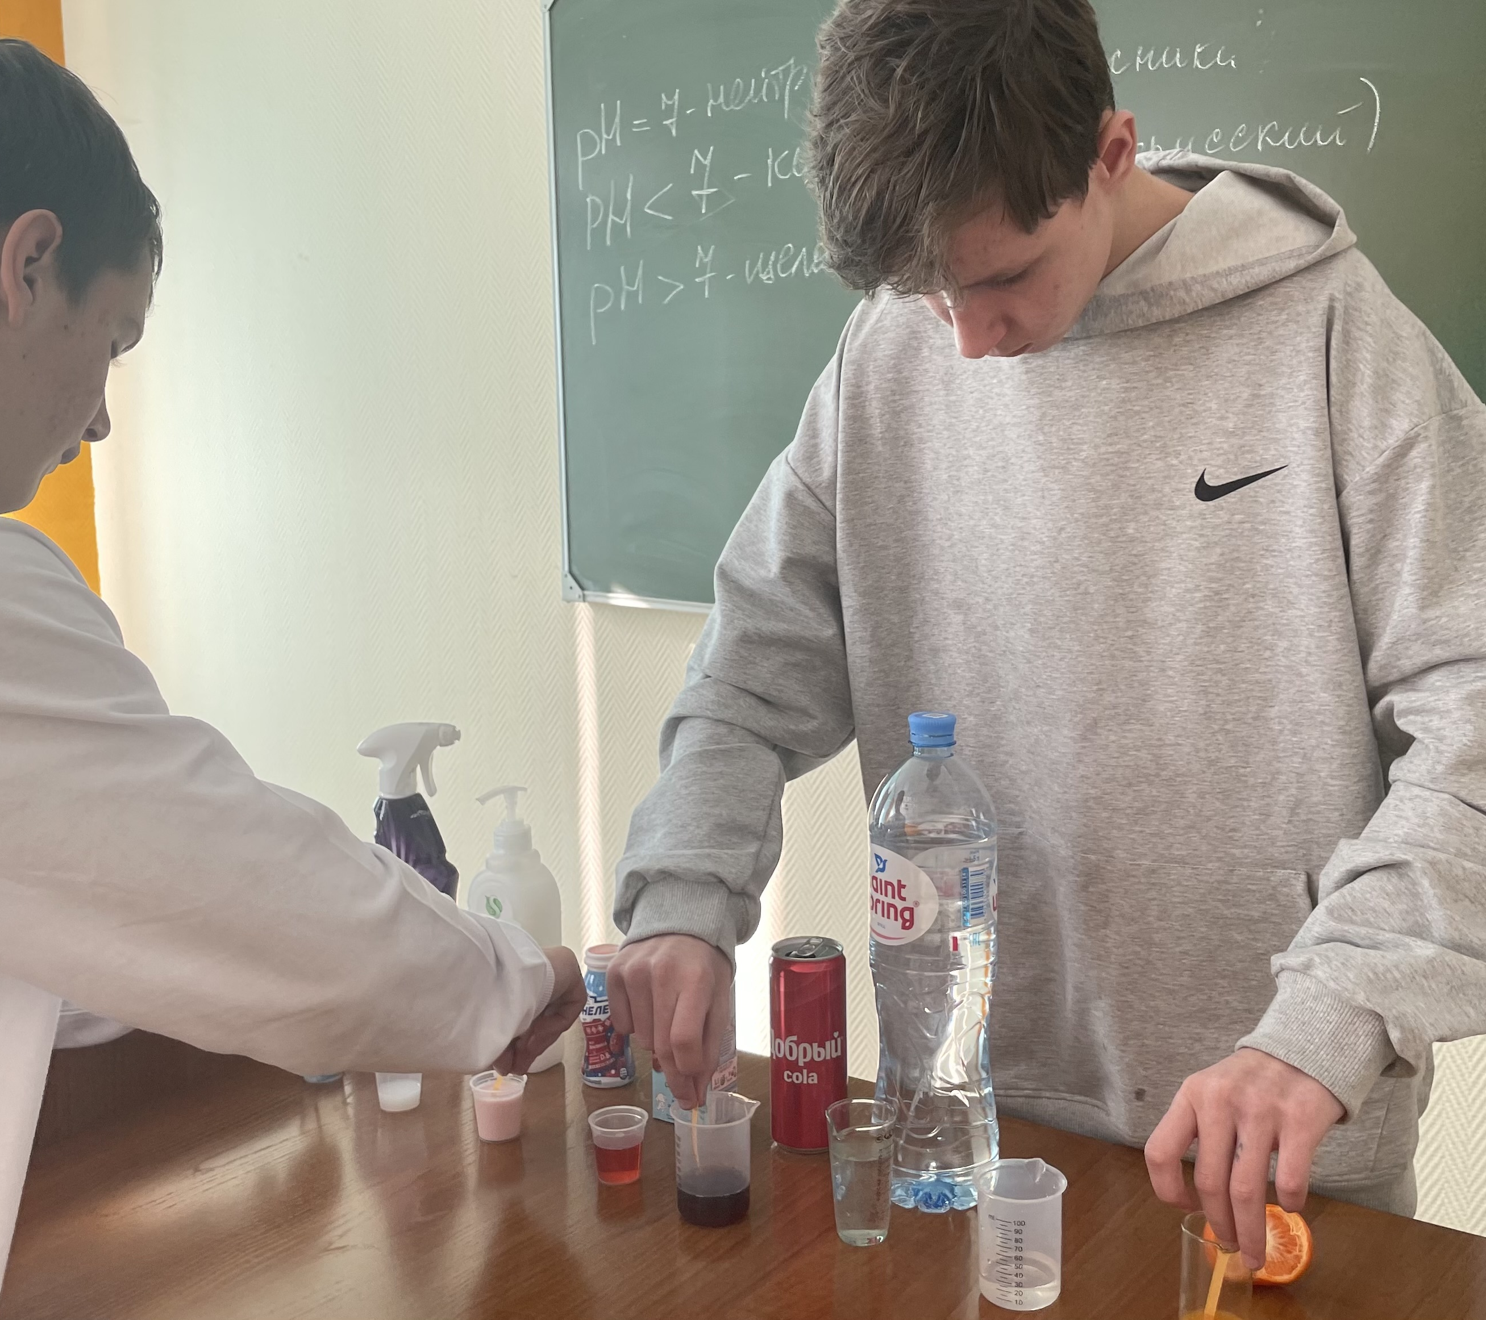
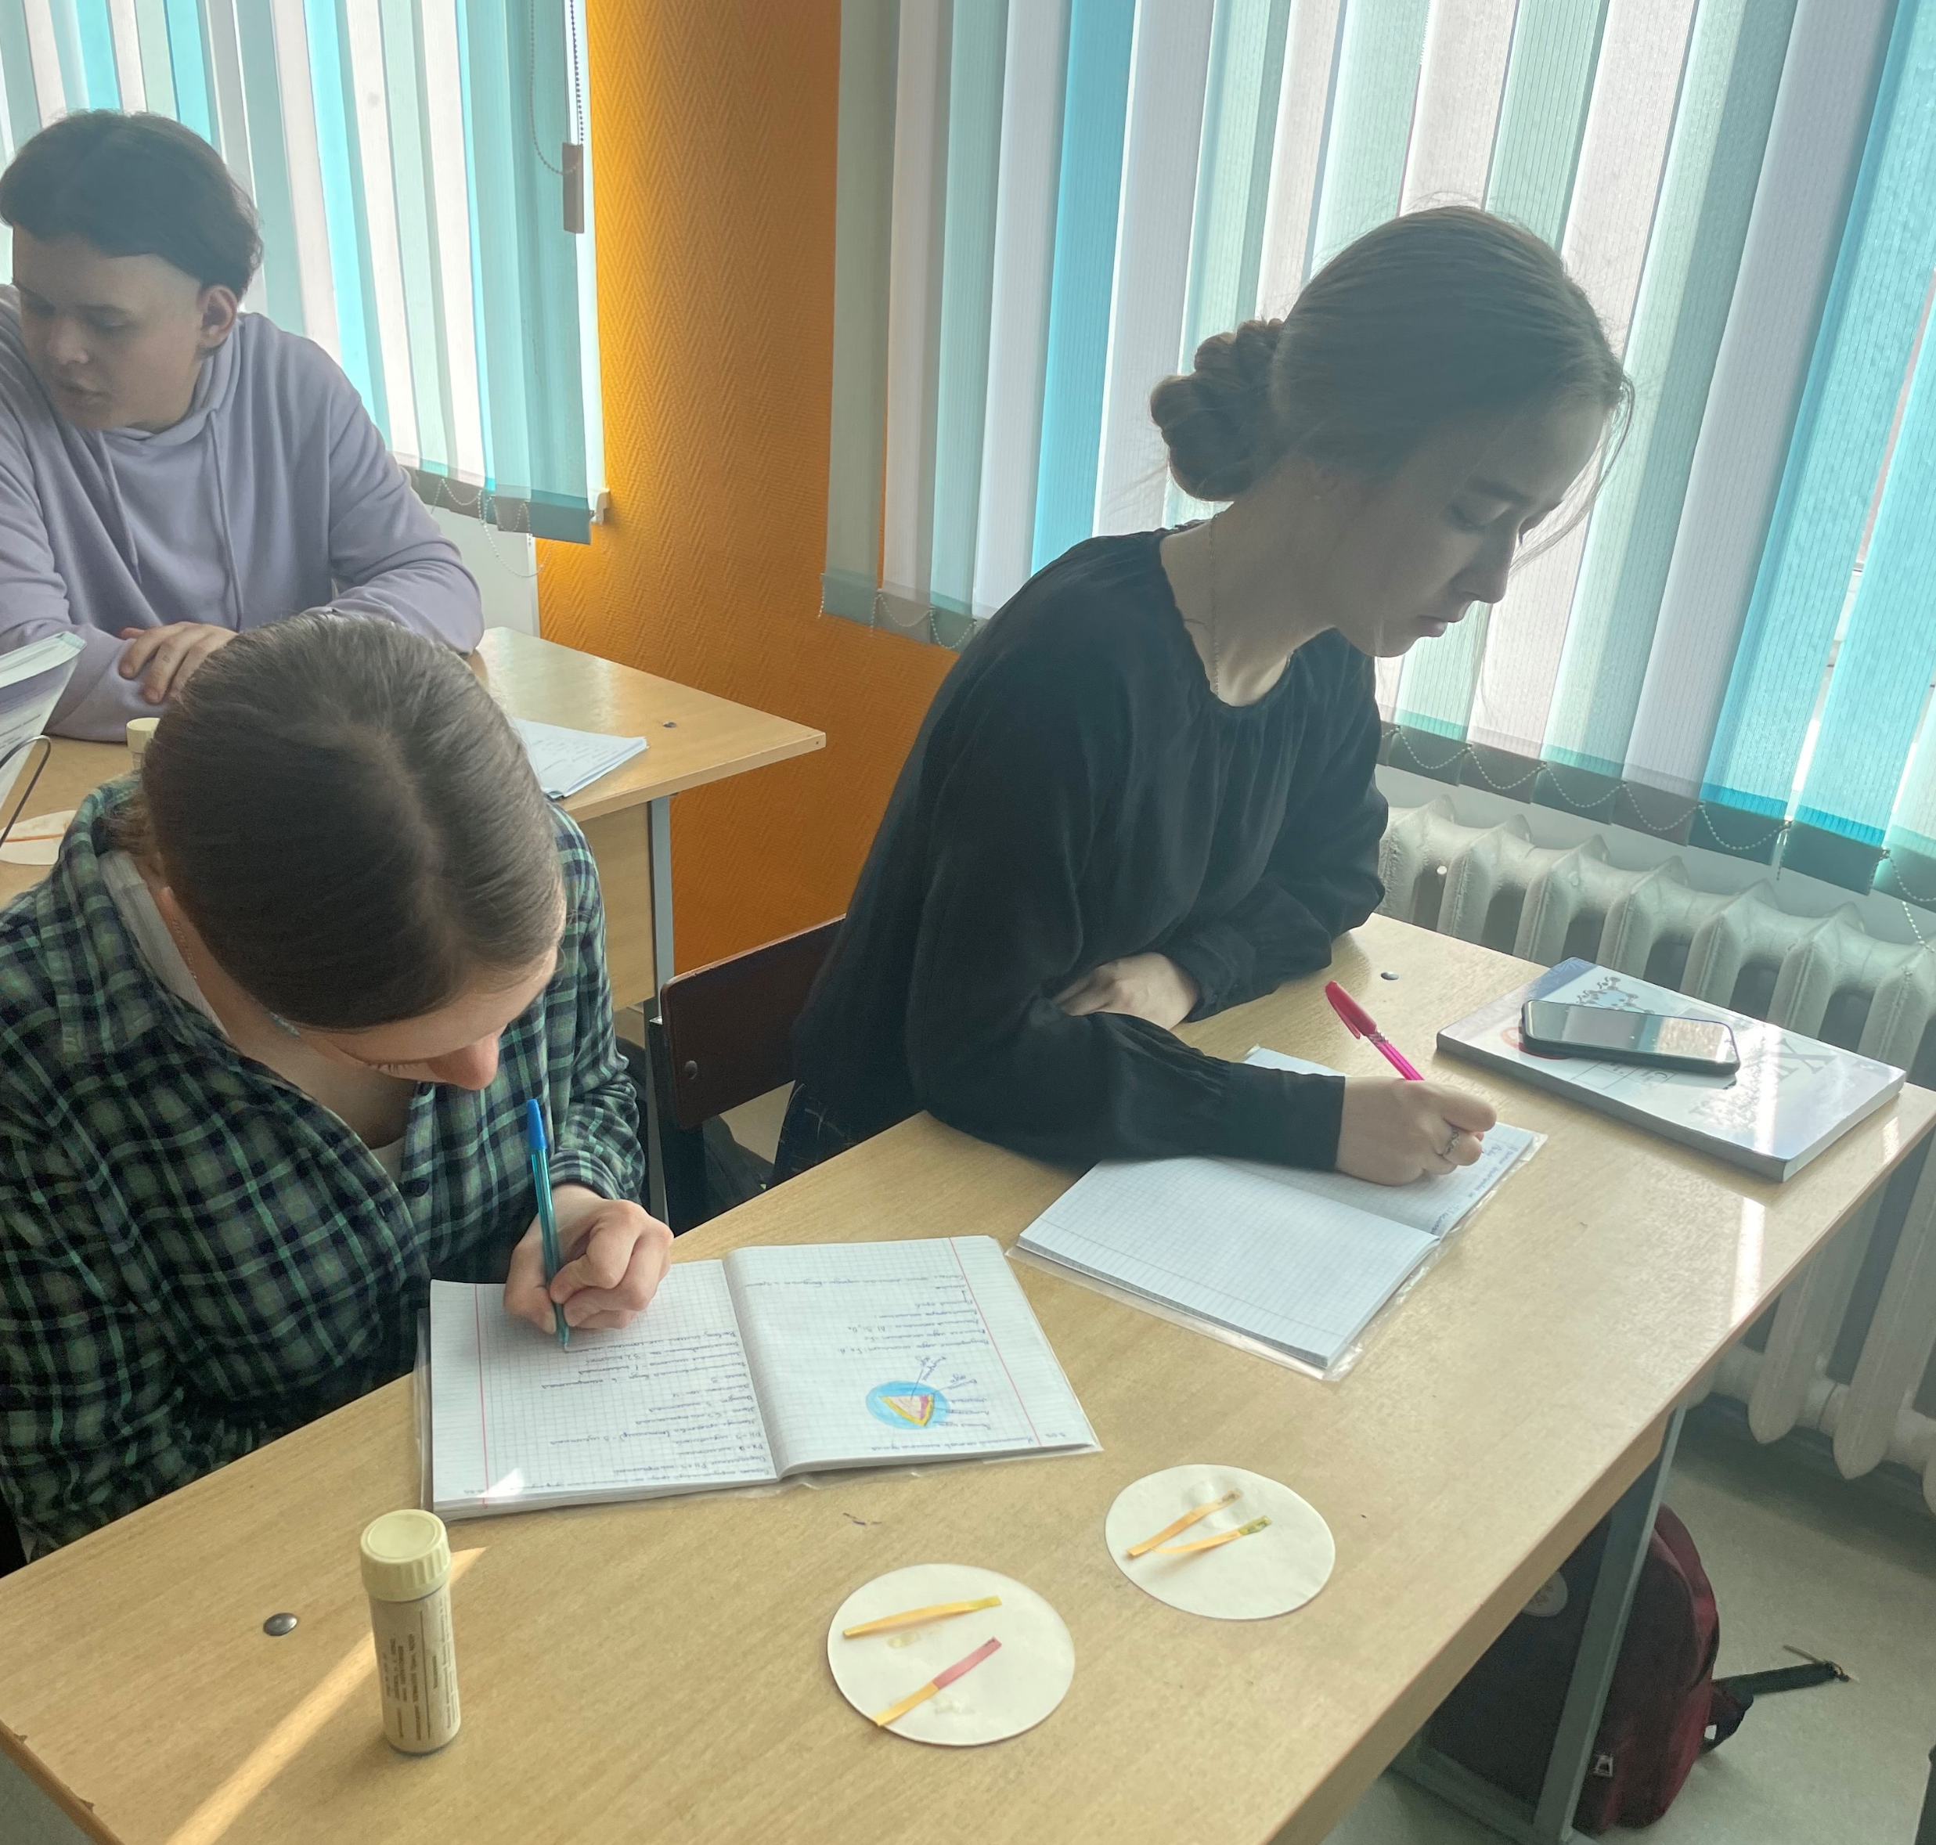
Датчик Рh-кислотности
Практическая работа по химии 9 класс. «Кислотность среды. Водородный показатель».
Определение кислотности бумажными индикаторными полосками
Определение кислотности цифровым датчиком Рh

Slide 7
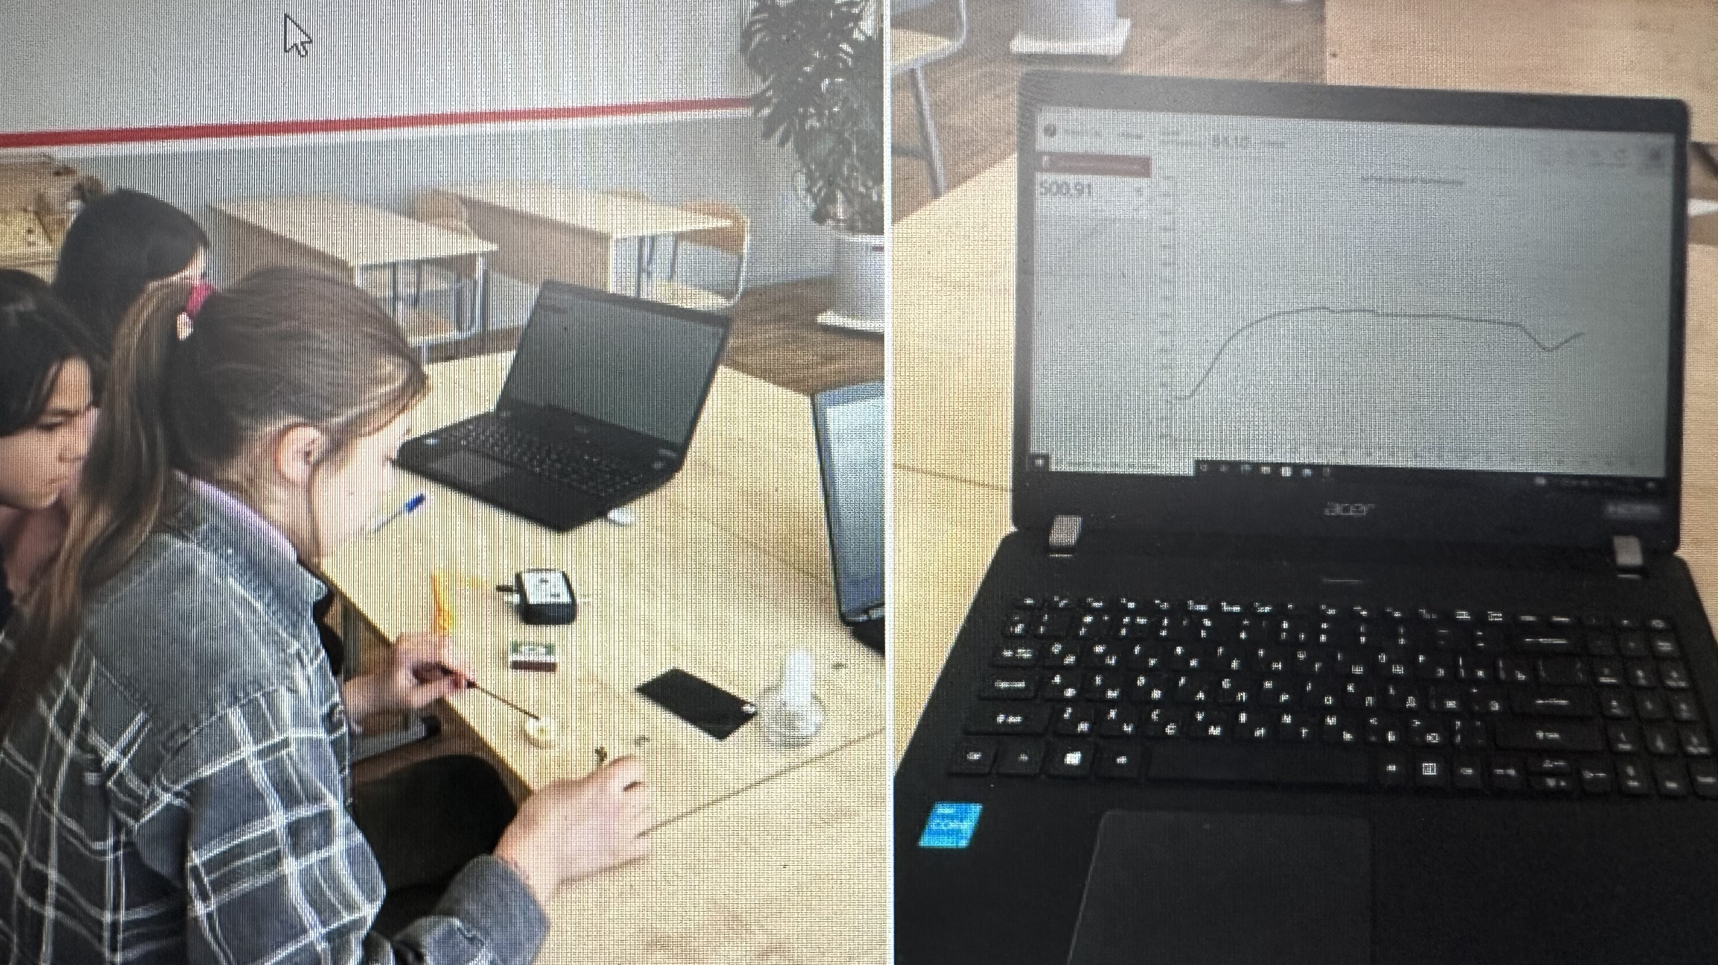
Датчик температуры исследуемой среды
Практическая работа по химии в 8 классе.
«Изучение строения пламени»

Slide 8
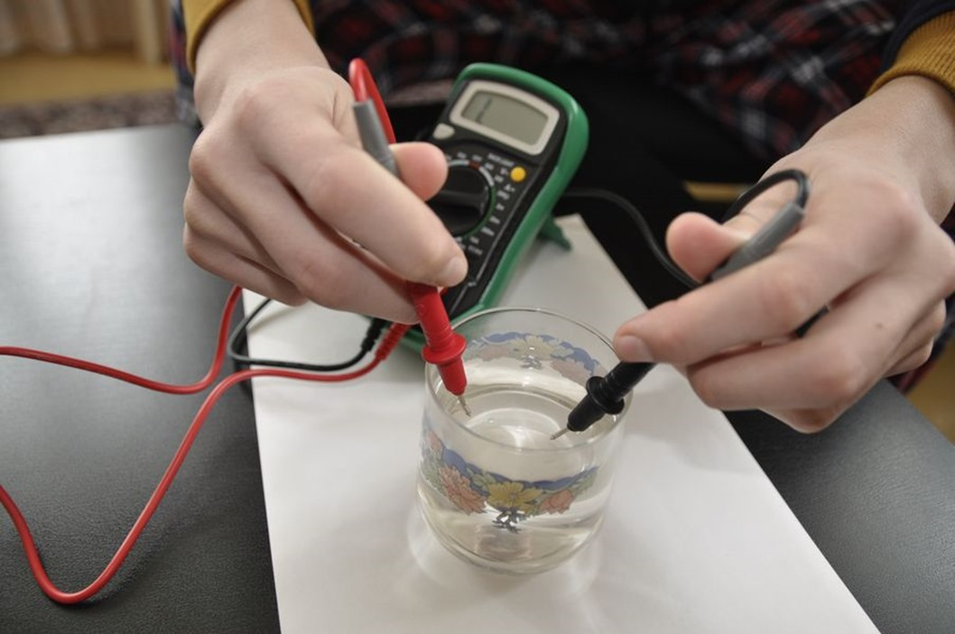
Датчик электропроводности
Практическая работа по химии в 9 классе «Электролитическая диссоциация»
Сравнение электропроводности в следующих растворах:
р-р сахара (не проводит) и р-р соли (проводит)
Дистиллированная вода (проводит) и трубопроводная вода (не проводит)
Уксусная кислота (проводит) и спирт (не проводит)

Slide 9
Мультидатчик, который определяет влажность воздуха, освещённость, температуру окружающей среды млжет использоваться на уроках биологии, химии, физики и географии.

Slide 10
Отчет на сайте школы во вкладке «Точка Роста» каждые 10 дней.

Slide 11
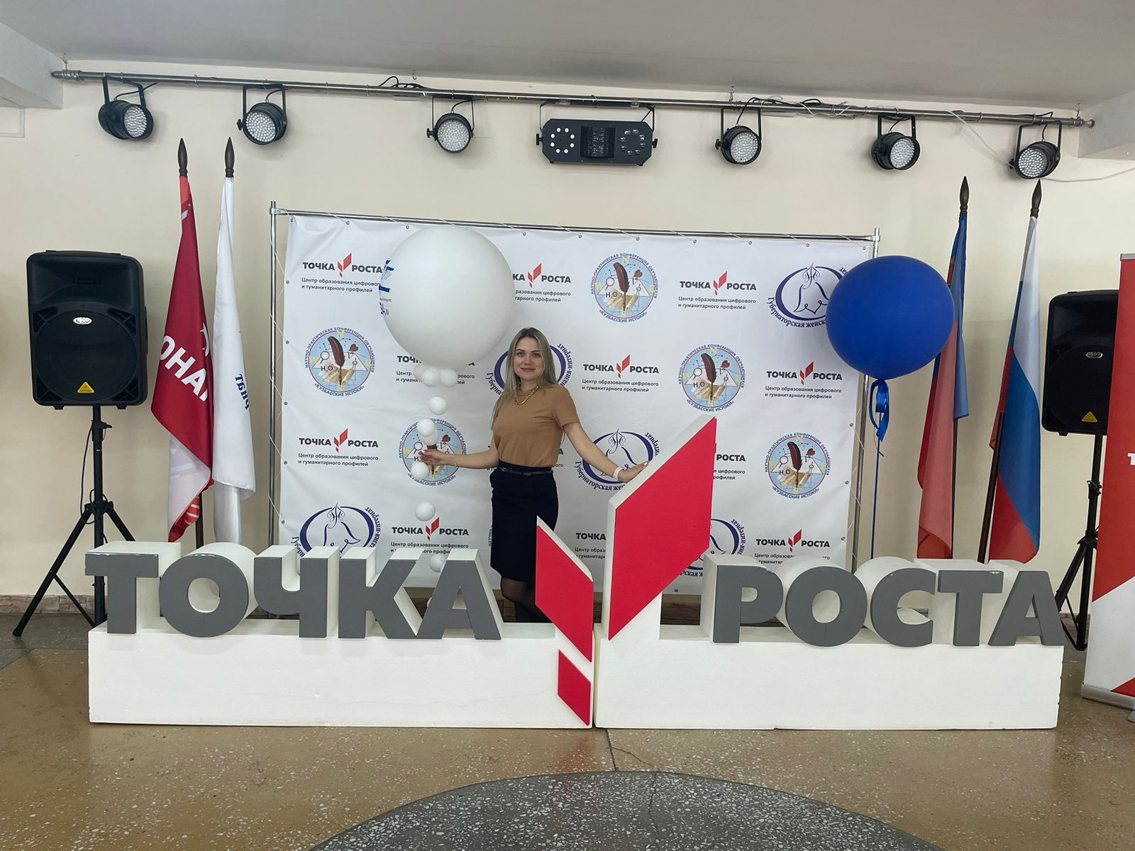
Оборудование Центра «Точка Роста» позволило в прошлом и в этом году, успешно выполнить проектные и исследовательские работы для участия в муниципальных и региональных научно-практических конференциях.

Slide 12
Проекты в которых приняли участие
- Февраль 2023 года - Муниципальный Фестиваль Наук. Мастер класс по теме «Внутренний мир мукора», «Лабораторный эксперимент по физике».
- Март 2023 - Участие во всероссийской неделе науки – НВТИТ, педагоги нашей школы провели открытые уроки.
Апрель 2023 - Региональное мероприятие «Съезд педагогов центров образования «Точка Роста» в с. Елыкаево, где руководитель продемонстрировала эффективную практику по биологии с помощью цифрового микроскопа.
Февраль 2024 - Участие в муниципальном фестивале науки с темой «Оценка качества молока разных марок»
Март 2024 – НПКШ – ученица 8 класса выступила с темой «Оценка качества молока» и заняла 2 место.
Март 2024 - Наша школа продолжает свое ежегодное участие во Всероссийской неделе высоких технологий и технопредпринимателства.

Slide 13
Естественно-научная грамотность
Одним из видов функциональной грамотности является естественно-научная грамотность (физика, химия, биология, география).
Под естественнонаучной грамотностью понимается способность использовать естественно-научные знания, выявлять проблемы и делать обоснованные выводы, необходимые для понимания окружающего мира и тех изменений, которые вносит в него деятельность человека, также для принятия соответствующих решений.
Благодаря оборудованию центра «Точка Роста» у учеников значительно поднимается заинтересованность к урокам естественного цикла, что показывает повышение уровня функциональной грамотности при мониторинге на платформе РЭШ.

Slide 14
Спасибо за внимание!

